Slide 1


T319 - Introdução ao Aprendizado de Máquina: Regressão Linear (Parte I)
Felipe Augusto Pereira de Figueiredo
felipe.figueiredo@inatel.br

Slide 2
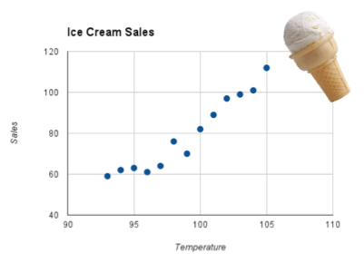



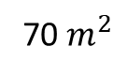
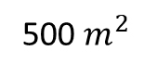
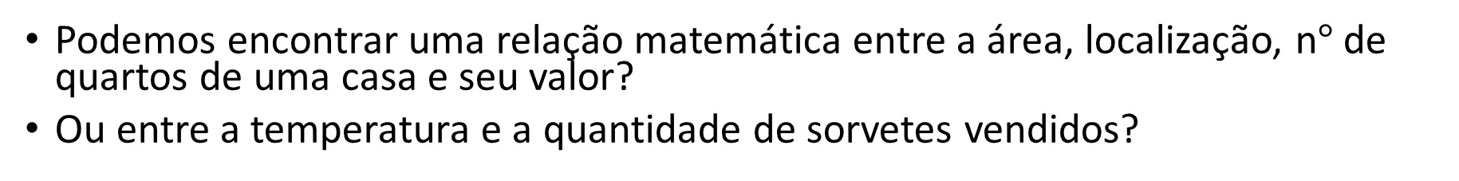
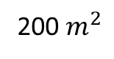
Motivação
Exemplo 1: Estimar o preço de casas.
Exemplo 2: Estimar as vendas de sorvete.
500 $m^{2}$
70 $m^{2}$
200 $m^{2}$
R$ 1.000.000,00
R$ 200.000,00
???
Podemos encontrar uma relação matemática entre a área, localização, n$°$ de quartos de uma casa e seu valor?
Ou entre a temperatura e a quantidade de sorvetes vendidos?
Notes:
Exemplos de aplicações de regressão linear:
Modelos para predição da perda por caminho.
Modelos para predição do preço de casas.
Modelos para predição do salário de um empregado baseado em sua idade.

Slide 3
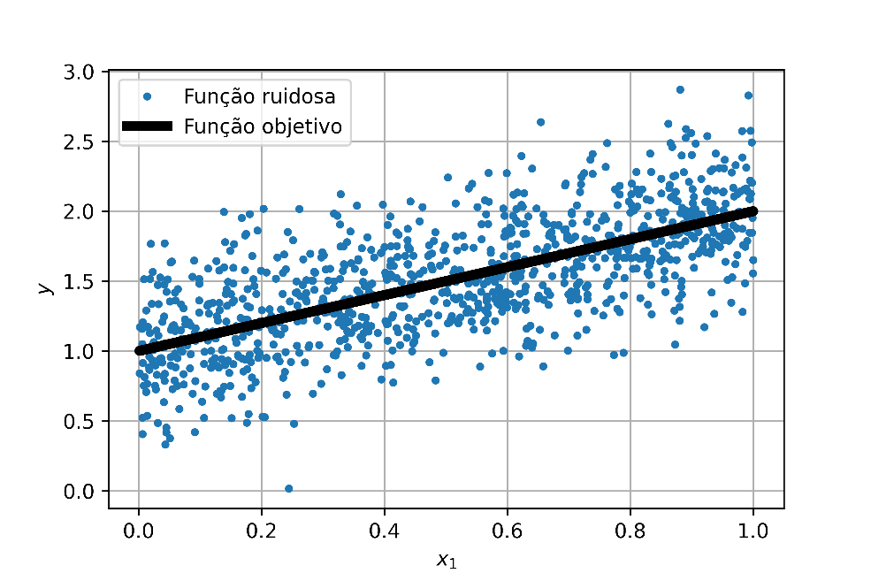
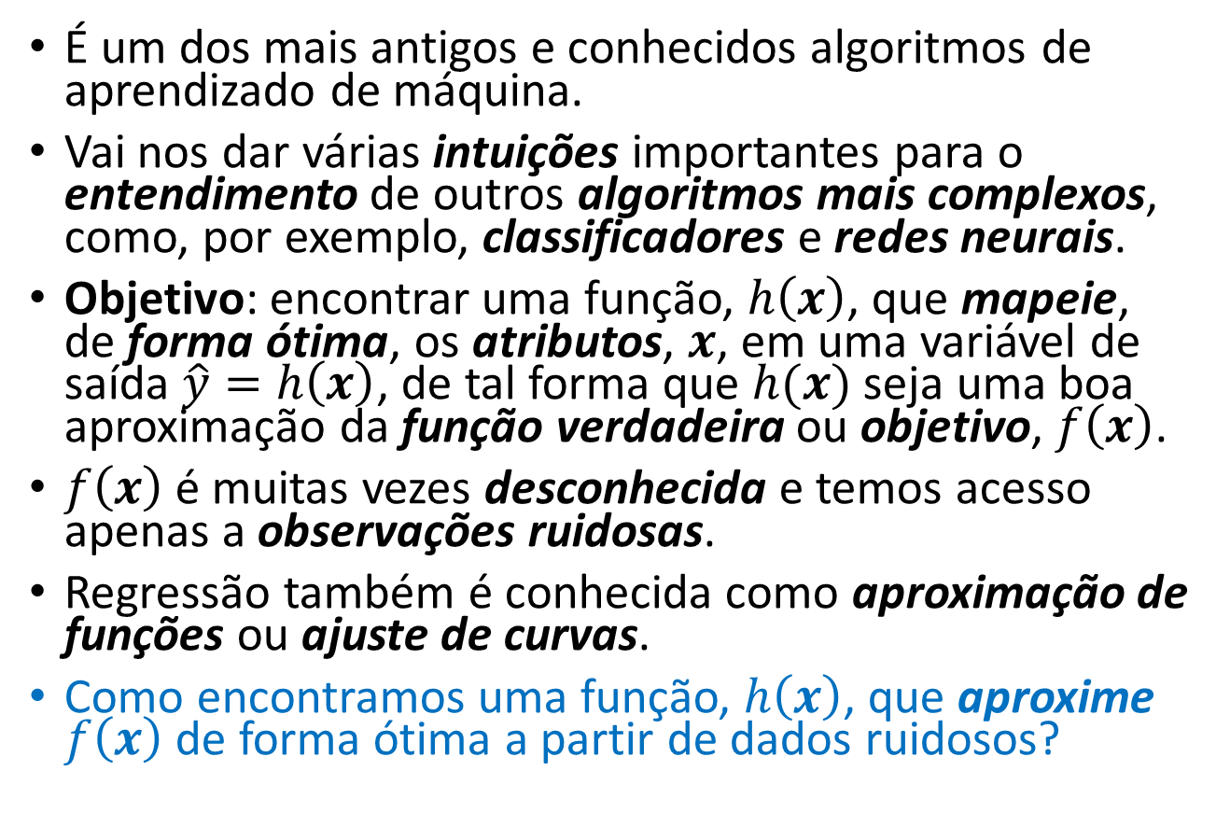
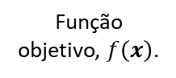
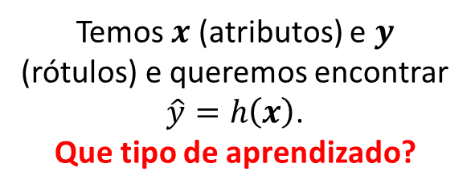
Regressão Linear
Observações ruidosas.
É um dos mais antigos e conhecidos algoritmos de aprendizado de máquina.
Vai nos dar várias intuições importantes para o entendimento de outros algoritmos mais complexos, como, por exemplo, classificadores e redes neurais.
Objetivo: encontrar uma função, $h\left(x\right)$, que mapeie, de forma ótima, os atributos, $x$, em uma variável de saída $\hat{y}=h\left(x\right)$, de tal forma que $h(x)$ seja uma boa aproximação da função verdadeira ou objetivo, $f\left(x\right)$.
$f\left(x\right)$ é muitas vezes desconhecida e temos acesso apenas a observações ruidosas.
Regressão também é conhecida como aproximação de funções ou ajuste de curvas.
Como encontramos uma função, $h\left(x\right)$, que aproxime $f\left(x\right)$ de forma ótima a partir de dados ruidosos?
Função objetivo, $f\left(x\right)$.
Temos $x$ (atributos) e $y$ (rótulos) e queremos encontrar $\hat{y}=h\left(x\right)$.
Que tipo de aprendizado?
Notes:
insight: percepção; intuição; compreensão.
O termo "regressão" foi cunhado por Francis Galton no século 19 para descrever um fenômeno biológico. O fenômeno foi que as alturas dos descendentes de ancestrais altos tendem a regredir para a média (um fenômeno também é conhecido como regressão à média).
Os algoritmos de aprendizado de máquina são descritos como o aprendizado de uma função, h, que melhor mapeie as variáveis de entrada x em uma variável de saída y: y = h(x)

Slide 4
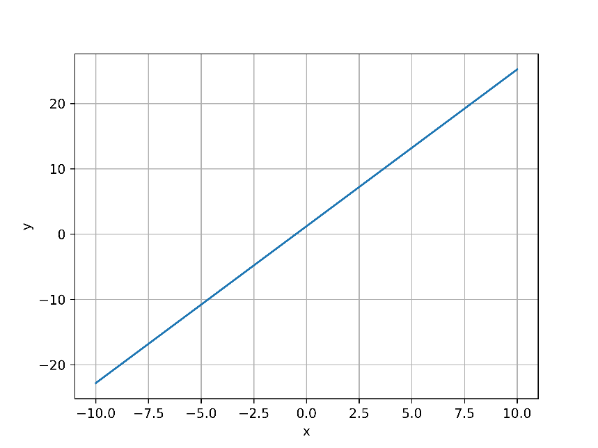
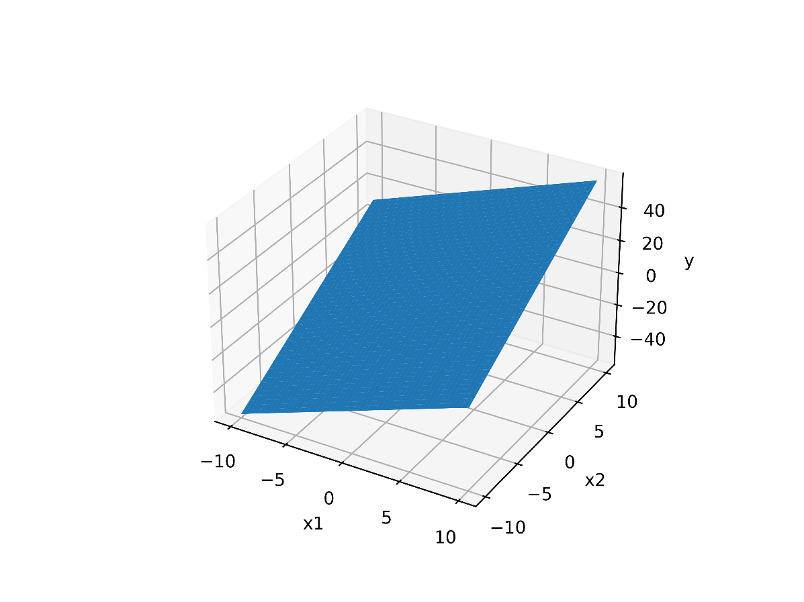
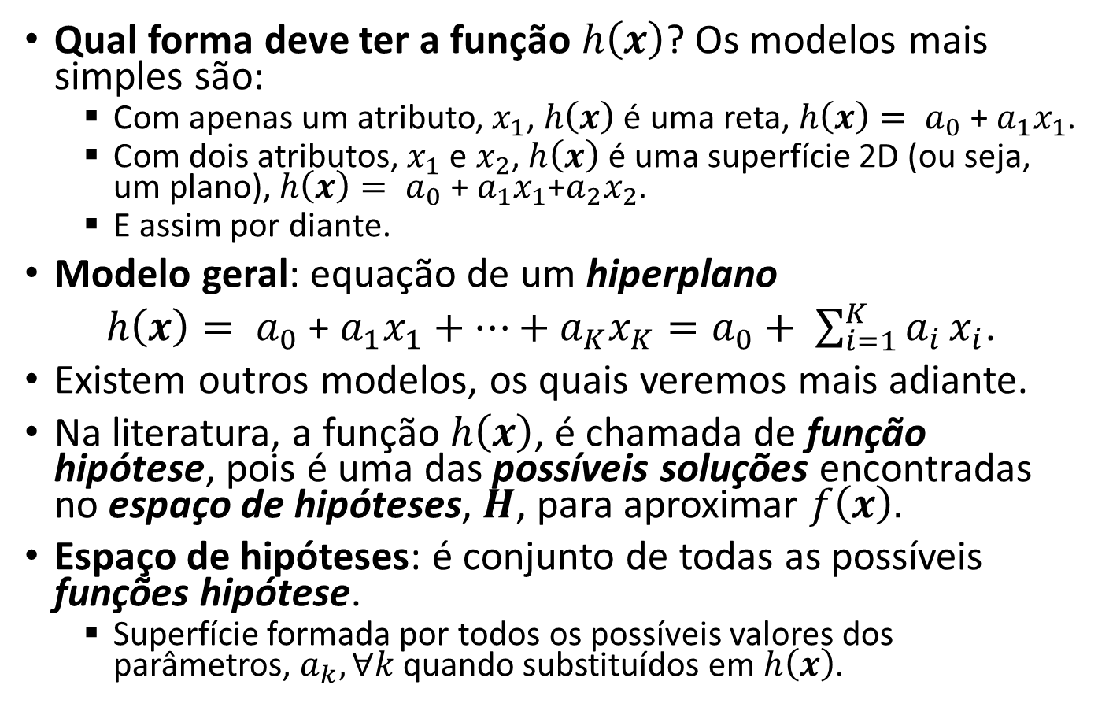

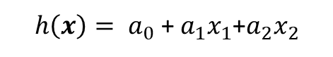
Regressão Linear
$h\left(x_{1}\right)= a_{0}$ + $a_{1}x_{1}$
Qual forma deve ter a função $h\left(x\right)$? Os modelos mais simples são:
Com apenas um atributo, $x_{1}$, $h\left(x\right)$ é uma reta, $h\left(x\right)= a_{0}$ + $a_{1}x_{1}$.
Com dois atributos, $x_{1}$ e $x_{2}$, $h\left(x\right)$ é uma superfície 2D (ou seja, um plano), $h\left(x\right)= a_{0}$ + $a_{1}x_{1}$+$a_{2}x_{2}$.
E assim por diante.
Modelo geral: equação de um hiperplano
$h\left(x\right)= a_{0}$ + $a_{1}x_{1}+…+a_{K}x_{K}=a_{0}+ \sum_{i=1}^{K}{a_{i}}x_{i}$.
Existem outros modelos, os quais veremos mais adiante.
Na literatura, a função $h\left(x\right)$, é chamada de função hipótese, pois é uma das possíveis soluções encontradas no espaço de hipóteses, $H$, para aproximar $f\left(x\right)$.
Espaço de hipóteses: é conjunto de todas as possíveis funções hipótese.
Superfície formada por todos os possíveis valores dos parâmetros, $a_{k}, ∀k$ quando substituídos em $h\left(x\right)$.
$h\left(x\right)= a_{0}$ + $a_{1}x_{1}$+$a_{2}x_{2}$
Notes:
Por que Regressão LINEAR?
A regressão linear é chamada linear porque você modela sua variável de saída (y) como uma combinação linear de entradas e pesos (vamos chamá-las de x e a, respectivamente).
Linear significa "linear com relação aos pesos“ e não aos atributos, i.e., x. Portanto os seguintes modelos também são lineares com relação aos parâmetros.
y = a0 + a1*log(x1) + a2*cos(x2)
y = a0 + a1*e^x1
y = a0 + a1*x1^2
Regressão também é conhecida como aproximação de funções.
Basicamente, regressão significa encontrar a melhor curva para seus dados numéricos, ou seja, uma aproximação funcional dos dados.
O espaço de hipóteses é o conjunto de todas a possíveis funções hipótese: h(x) a_0 + a_1 x_1 + a_2 x_2 + ... + a_k x_k. Esse conjunto de todas possíveis funções forma um hiperplano.
A escolha do espaço de hipóteses é importantíssima para a complexidade da tarefa de encontrar uma boa hipótese para a função desconhecida, f. Um espaço de hipóteses muito grande faz com que se leve muito tempo para se encontrar h.
Em geometria, um hiperplano é um subespaço cuja dimensão é um a menos que a de seu espaço ambiente. Se um espaço é tridimensional, então seus hiperplanos são os planos bidimensionais, enquanto se o espaço é bidimensional, seus hiperplanos são as linhas unidimensionais.

Slide 5
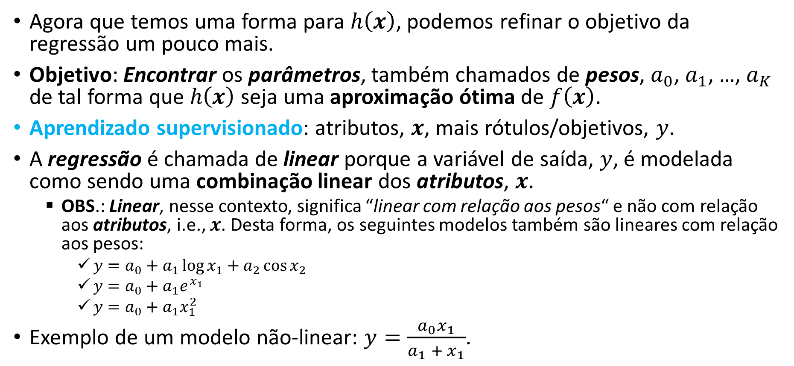
Regressão Linear
Agora que temos uma forma para $h\left(x\right)$, podemos refinar o objetivo da regressão um pouco mais.
Objetivo: Encontrar os parâmetros, também chamados de pesos, $a_{0}$, $a_{1}$, …, $a_{K}$ de tal forma que $h\left(x\right)$ seja uma aproximação ótima de $f\left(x\right)$.
Aprendizado supervisionado: atributos, $x$, mais rótulos/objetivos, $y$.
A regressão é chamada de linear porque a variável de saída, $y$, é modelada como sendo uma combinação linear dos atributos, $x$.
OBS.: Linear, nesse contexto, significa “linear com relação aos pesos“ e não com relação aos atributos, i.e., $x$. Desta forma, os seguintes modelos também são lineares com relação aos pesos:
$y=a_{0}+a_{1}\log{x_{1}}+a_{2}\cos{x_{2}}$
$y=a_{0}+a_{1}e^{x_{1}}$
$y=a_{0}+a_{1}x_{1}^{2}$
Exemplo de um modelo não-linear: $y=\frac{a_{0}x_{1}}{a_{1}+{x_{1}}}$.
Não consigo expressar a equação como uma combinação linear dos atributos.

Slide 6

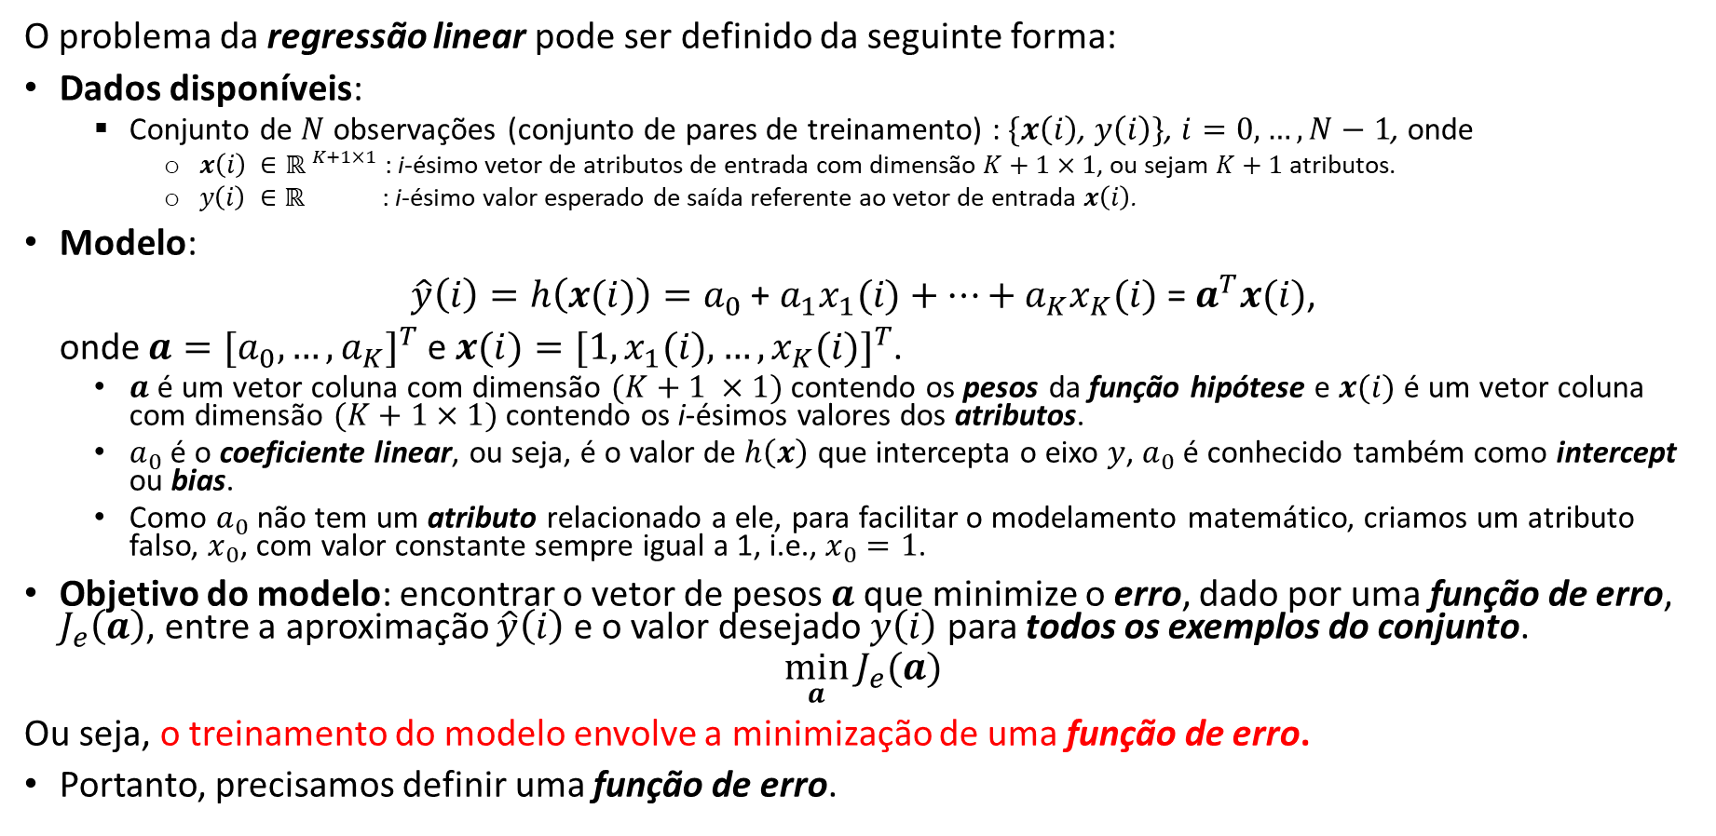
Definição Formal do Problema
O problema da regressão linear pode ser definido da seguinte forma:
Dados disponíveis:
Conjunto de $N$ observações (conjunto de pares de treinamento) : $\{x\left(i\right)$, $y\left(i\right)\}$, $i=0,…,N−1$, onde
$x\left(i\right) ∈{ℝ }^{K+1×1}$ : i-ésimo vetor de atributos de entrada com dimensão $K+1×1$, ou sejam $K+1$ atributos.
$y\left(i\right)$ $∈ℝ$ : i-ésimo valor esperado de saída referente ao vetor de entrada $x\left(i\right)$.
Modelo:
$\hat{y}\left(i\right)=h\left(x(i)\right)=a_{0}$ + $a_{1}x_{1}(i)+…+a_{K}x_{K}(i)$ = $a^{T}x(i)$,
onde $a={[a_{0}, …,a_{K}]}^{T}$ e $x(i)={[1,x_{1}(i),…,x_{K}(i)]}^{T}$.
$a$ é um vetor coluna com dimensão $(K+1 ×1)$ contendo os pesos da função hipótese e $x(i)$ é um vetor coluna com dimensão $(K+1×1)$ contendo os i-ésimos valores dos atributos.
$a_{0}$ é o coeficiente linear, ou seja, é o valor de $h\left(x\right)$ que intercepta o eixo $y$, $a_{0}$ é conhecido também como intercept ou bias.
Como $a_{0}$ não tem um atributo relacionado a ele, para facilitar o modelamento matemático, criamos um atributo falso, $x_{0}$, com valor constante sempre igual a 1, i.e., $x_{0}=1$.
Objetivo do modelo: encontrar o vetor de pesos $a$que minimize o erro, dado por uma função de erro, $J_{e}\left(a\right)$, entre a aproximação $\hat{y}\left(i\right)$ e o valor desejado $y\left(i\right)$ para todos os exemplos do conjunto.
$$\min_{a}{J_{e}(a)}$$
Ou seja, o treinamento do modelo envolve a minimização de uma função de erro.
Portanto, precisamos definir uma função de erro.
Forma vetorial.
Notes:
$a_{0}$ é o coeficiente linear, ou seja, é o valor de $h\left(x\right)$ para o ponto em que a reta intercepta o eixo y.

Slide 7
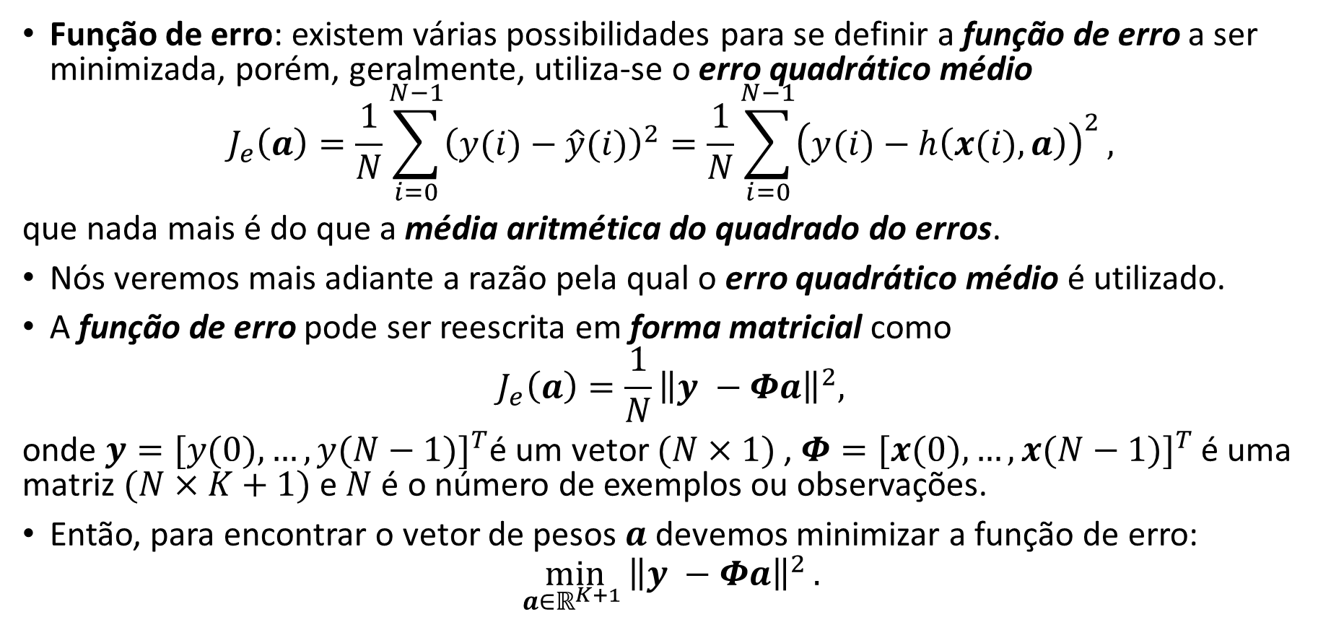
Função de Erro
Função de erro: existem várias possibilidades para se definir a função de erro a ser minimizada, porém, geralmente, utiliza-se o erro quadrático médio
$$J_{e}\left(a\right)=\frac{1}{N}\sum_{i=0}^{N−1}{{\left(y(i)−\hat{y}(i)\right)}^{2}}=\frac{1}{N}\sum_{i=0}^{N−1}{{\left(y(i)−h\left(x(i),a\right)\right)}^{2}},$$
que nada mais é do que a média aritmética do quadrado do erros.
Nós veremos mais adiante a razão pela qual o erro quadrático médio é utilizado.
A função de erro pode ser reescrita em forma matricial como
$$J_{e}\left(a\right)=\frac{1}{N}{\left\|y −Φa\right\|}^{2},$$
onde $y={[y(0), …,y(N−1)]}^{T}$é um vetor $(N×1)$ , $Φ={[x(0), …,x(N−1)]}^{T}$ é uma matriz $(N×K+1)$ e $N$ é o número de exemplos ou observações.
Então, para encontrar o vetor de pesos $a$devemos minimizar a função de erro:
$$\min_{a∈ℝ^{K+1} }{{\left\|y −Φa\right\|}^{2}}.$$
Erro entre a saída da função hipótese e a saída esperada.
Notes:
O uso do erro quadrático médio remonta a Gauss, que demonstrou que quando os valores de y(i) tem ruído com distribuição normal, então os valores mais prováveis para o vetor de parâmetros/pesos a são obtidos através da minimização da soma dos quadrados dos erros.
O quadrado da norma euclidiana ou norma l2.

Slide 8
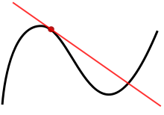
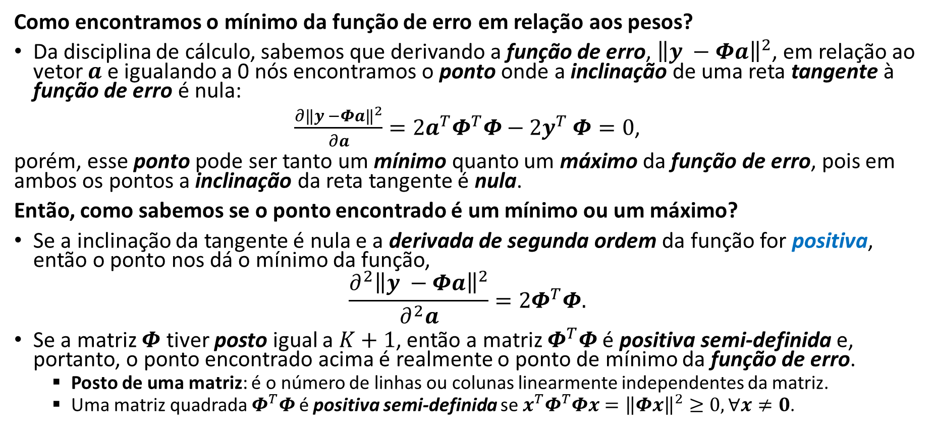
Minimizando a Função de Erro
A linha vermelha é tangencial à curva no ponto marcado pelo círculo vermelho. Sua inclinação é a derivada naquele ponto.
Como encontramos o mínimo da função de erro em relação aos pesos?
Da disciplina de cálculo, sabemos que derivando a função de erro, ${\left\|y −Φa\right\|}^{2}$, em relação ao vetor $a$ e igualando a 0 nós encontramos o ponto onde a inclinação de uma reta tangente à função de erro é nula:
$\frac{∂{\left\|y −Φa\right\|}^{2}}{∂a}=2a^{T}Φ^{T}Φ−2y^{T}$ $Φ=0$,
porém, esse ponto pode ser tanto um mínimo quanto um máximo da função de erro, pois em ambos os pontos a inclinação da reta tangente é nula.
Então, como sabemos se o ponto encontrado é um mínimo ou um máximo?
Se a inclinação da tangente é nula e a derivada de segunda ordem da função for positiva, então o ponto nos dá o mínimo da função,
$$\frac{∂^{2}{\left\|y −Φa\right\|}^{2}}{∂^{2}a}=2Φ^{T}Φ.$$
Se a matriz $Φ$ tiver posto igual a $K+1$, então a matriz $Φ^{T}Φ$ é positiva semi-definida e, portanto, o ponto encontrado acima é realmente o ponto de mínimo da função de erro.
Posto de uma matriz: é o número de linhas ou colunas linearmente independentes da matriz.
Uma matriz quadrada $Φ^{T}Φ$ é positiva semi-definida se ${x^{T}Φ}^{T}Φx={\left\|Φx\right\|}^{2}≥0, ∀x≠0$.
Notes:
O mínimo é encontrado através do método dos mínimos quadrados.
Uma derivada basicamente encontra a inclinação de uma função. A inclinação é nula nos mínimos e máximos de uma função. Se a inclinação é nula e a segunda derivada é menor do que zero, então este é um máximo local, por outro lado, se a derivada segunda for positiva, então, este é um mínimo local.
Posto de uma matriz: corresponde ao número de linhas ou colunas linearmente independentes da matriz.
Se A é uma matriz quadrada (ou seja, m = n), então A é invertível se e somente se A tiver posto igual a n (ou seja, A tiver posto completo).
O método dos mínimos quadrados só funciona para sistemas sobredeterminados, ou seja, conjuntos de equações nas quais há mais equações (pares x e y) que incógnitas (valores do vetor a).

Slide 9
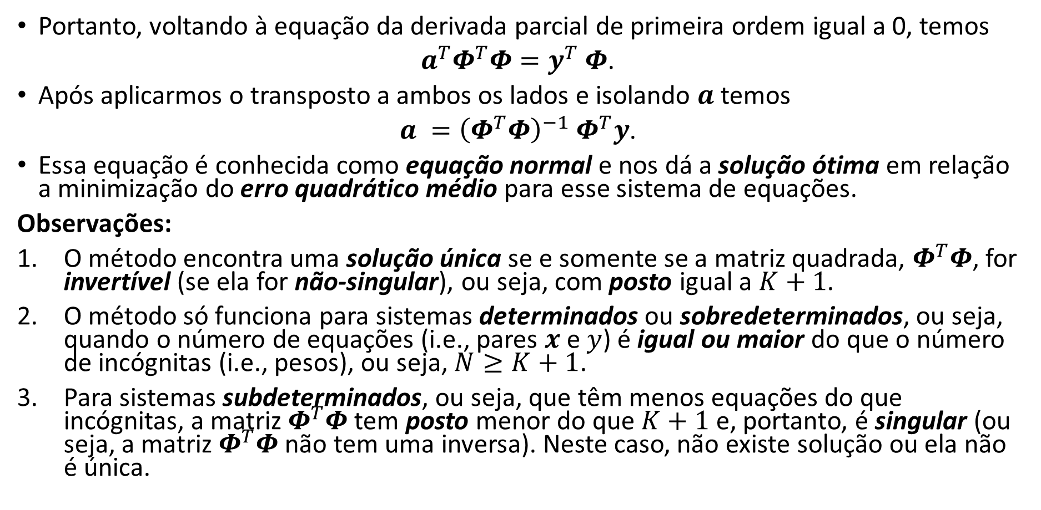
Minimizando a Função de Erro
Portanto, voltando à equação da derivada parcial de primeira ordem igual a 0, temos
$a^{T}Φ^{T}Φ=y^{T}$ $Φ$.
Após aplicarmos o transposto a ambos os lados e isolando $a$ temos
$a ={\left(Φ^{T}Φ\right)}^{−1}{ Φ}^{T}y$.
Essa equação é conhecida como equação normal e nos dá a solução ótima em relação a minimização do erro quadrático médio para esse sistema de equações.
Observações:
O método encontra uma solução única se e somente se a matriz quadrada, $Φ^{T}Φ$, for invertível (se ela for não-singular), ou seja, com posto igual a $K+1$.
O método só funciona para sistemas determinados ou sobredeterminados, ou seja, quando o número de equações (i.e., pares $x$ e $y$) é igual ou maior do que o número de incógnitas (i.e., pesos), ou seja, $N≥K+1$.
Para sistemas subdeterminados, ou seja, que têm menos equações do que incógnitas, a matriz $Φ^{T}Φ$ tem posto menor do que $K+1$ e, portanto, é singular (ou seja, a matriz $Φ^{T}Φ$ não tem uma inversa). Neste caso, não existe solução ou ela não é única.
Notes:
O mínimo é encontrado através do método dos mínimos quadrados.
Uma derivada basicamente encontra a inclinação de uma função. A inclinação é nula nos mínimos e máximos de uma função. Se a inclinação é nula e a segunda derivada é menor do que zero, então este é um máximo local, por outro lado, se a derivada segunda for positiva, então, este é um mínimo local.
Se A é uma matriz quadrada (ou seja, m = n), então A é invertível se e somente se A tiver posto igual a n (ou seja, A tiver posto completo).
O método dos mínimos quadrados só funciona para sistemas (sobre)determinados, ou seja, conjuntos de equações nas quais existe um número igual ou maior de equações (pares x e y) que incógnitas (valores do vetor a).
Sistemas subdeterminados (número de exemplos menor do que o número de parâmetros) não tem solução ou não tem solução única.

Slide 10
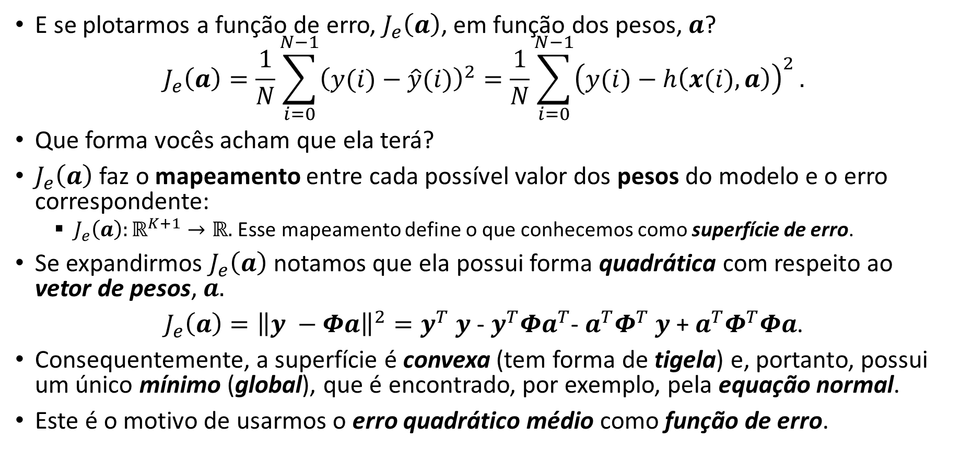
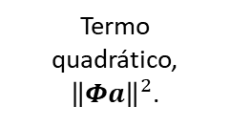
Superfície de Erro
E se plotarmos a função de erro, $J_{e}\left(a\right)$, em função dos pesos, $a$?
$$J_{e}\left(a\right)=\frac{1}{N}\sum_{i=0}^{N−1}{{\left(y(i)−\hat{y}(i)\right)}^{2}}=\frac{1}{N}\sum_{i=0}^{N−1}{{\left(y(i)−h\left(x(i),a\right)\right)}^{2}}.$$
Que forma vocês acham que ela terá?
$J_{e}\left(a\right)$ faz o mapeamento entre cada possível valor dos pesos do modelo e o erro correspondente:
$J_{e}\left(a\right):ℝ^{K+1}→ℝ.$ Esse mapeamento define o que conhecemos como superfície de erro.
Se expandirmos $J_{e}\left(a\right)$ notamos que ela possui forma quadrática com respeito ao vetor de pesos, $a.$
$J_{e}\left(a\right)={\left\|y −Φa\right\|}^{2}=y^{T}$ $y$ - ${y^{T}Φa}^{T}$- $a^{T}Φ^{T}$ $y$ + $a^{T}Φ^{T}Φa$.
Consequentemente, a superfície é convexa (tem forma de tigela) e, portanto, possui um único mínimo (global), que é encontrado, por exemplo, pela equação normal.
Este é o motivo de usarmos o erro quadrático médio como função de erro.
Termo quadrático, ${\left\|Φa\right\|}^{2}$.
Notes:
No problema de regressão linear, a superfície de erro para o critério de quadrados mínimos é dada pela expressão: $J_{e}\left(a\right)=y^{T}$ $y$ - $y^{T}$ $Φa$ - $a^{T}Φ^{T}$ $y$ + $a^{T}Φ^{T}$ $a$.
O mínimo global pode ser encontrado pelo método dos mínimos quadrados (ou também conhecido como equação normal).
Observe que a função de erro é convexa, com um único mínimo global.
Convexo: curvo ou curvado para fora como o exterior de uma tigela ou esfera ou círculo.
Uma função de valor real definida em um intervalo n-dimensional é denominada convexa se um segmento de linha entre dois pontos no gráfico da função estiver acima ou no gráfico.
Isso é provado mostrando-se que $\frac{∂^{2}J_{e}\left(a\right)}{∂^{2}a}=2Φ^{T}Φ$ é uma matriz positiva semi-definida, e portanto, $J_{e}\left(a\right)$ sempre será convexa com relação ao vetor de pesos, $a$.
Prova de que formas quadráticas são convexas:
https://math.stackexchange.com/questions/526657/show-convexity-of-the-quadratic-function
https://math.stackexchange.com/questions/483339/proof-of-convexity-of-linear-least-squares
A figura da direita mostra um gráfico com linhas de contorno. Uma linha de contorno ou isoline de uma função de duas variáveis é uma curva ao longo da qual a função tem um valor constante. Ou seja, no nosso caso, cada uma das linhas indica curvas que tem o mesmo erro.

Slide 11
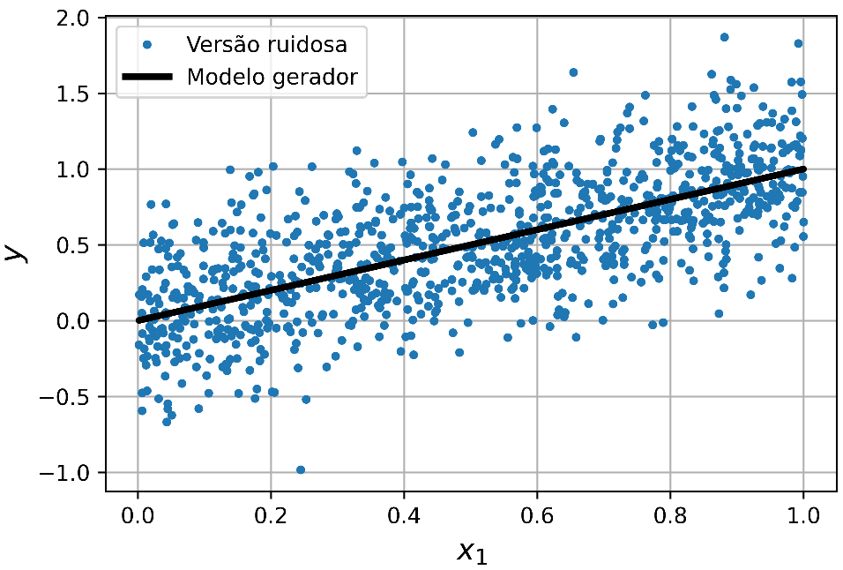
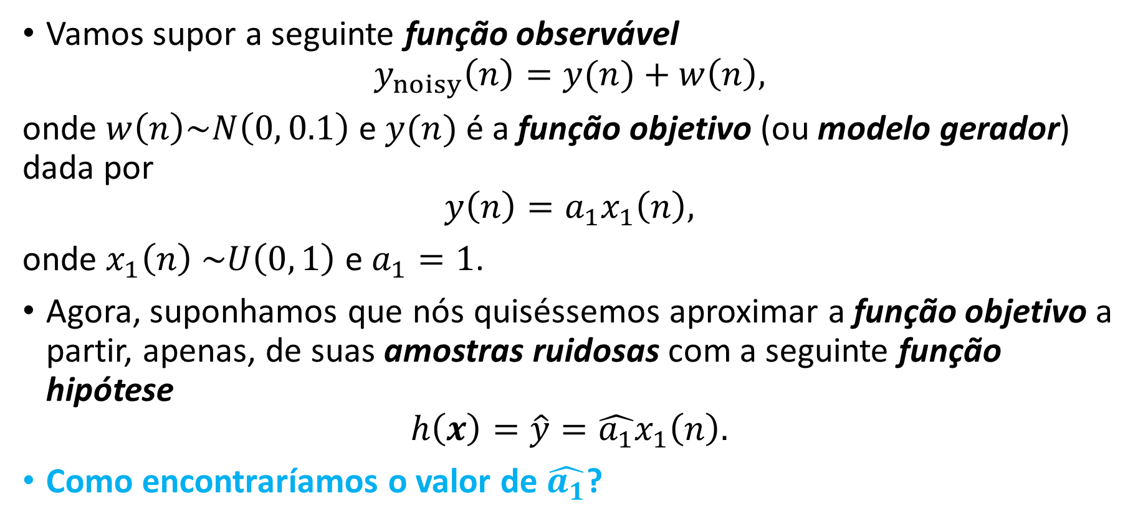
Superfície de Erro: Exemplo #1
Vamos supor a seguinte função observável
$$y_{noisy}\left(n\right)=y(n)+w\left(n\right),$$
onde $w\left(n\right)\sim N\left(0, 0.1\right)$ e $y(n)$ é a função objetivo (ou modelo gerador) dada por
$${y\left(n\right)=a_{1}x}_{1}\left(n\right),$$
onde $x_{1}\left(n\right) \sim U\left(0, 1\right)$ e $a_{1}=1$.
Agora, suponhamos que nós quiséssemos aproximar a função objetivo a partir, apenas, de suas amostras ruidosas com a seguinte função hipótese
$${h\left(x\right)=\hat{y}=\hat{a_{1}}x}_{1}\left(n\right).$$
Como encontraríamos o valor de $\hat{a_{1}}$?
Comparação do modelo gerador com a versão ruidosa.

Slide 12
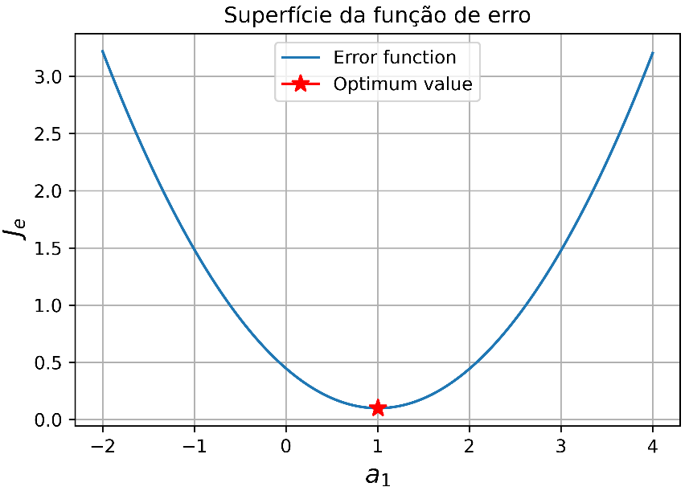
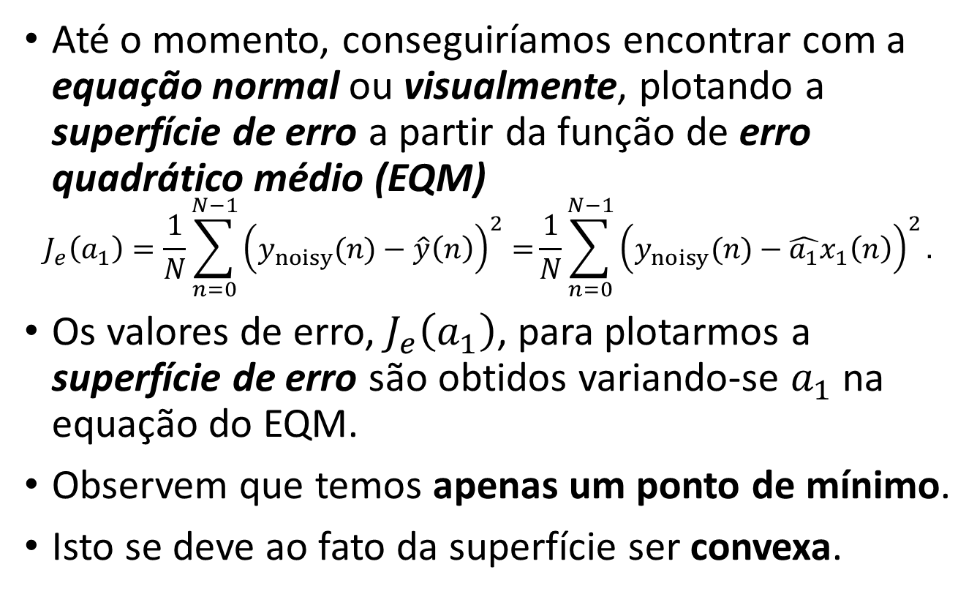
Superfície de Erro: Exemplo #1
Até o momento, conseguiríamos encontrar com a equação normal ou visualmente, plotando a superfície de erro a partir da função de erro quadrático médio (EQM)
$$J_{e}\left(a_{1}\right)=\frac{1}{N}\sum_{n=0}^{N−1}{{\left(y_{noisy}(n)−\hat{y}\left(n\right)\right)}^{2}=}\frac{1}{N}\sum_{n=0}^{N−1}{{\left(y_{noisy}(n)−\hat{a_{1}}x_{1}\left(n\right)\right)}^{2}}.$$
Os valores de erro, $J_{e}\left(a_{1}\right)$, para plotarmos a superfície de erro são obtidos variando-se $a_{1}$ na equação do EQM.
Observem que temos apenas um ponto de mínimo.
Isto se deve ao fato da superfície ser convexa.
solução ótima
Exemplo: error_surface_example1.ipynb
Notes:
Exemplo: https://mybinder.org/v2/gh/zz4fap/t319_aprendizado_de_maquina/main?filepath=notebooks%2Fregression%2Ferror_surface_example1.ipynb
Exemplo: https://colab.research.google.com/github/zz4fap/t319_aprendizado_de_maquina/blob/main/notebooks/regression/error_surface_example1.ipynb

Slide 13
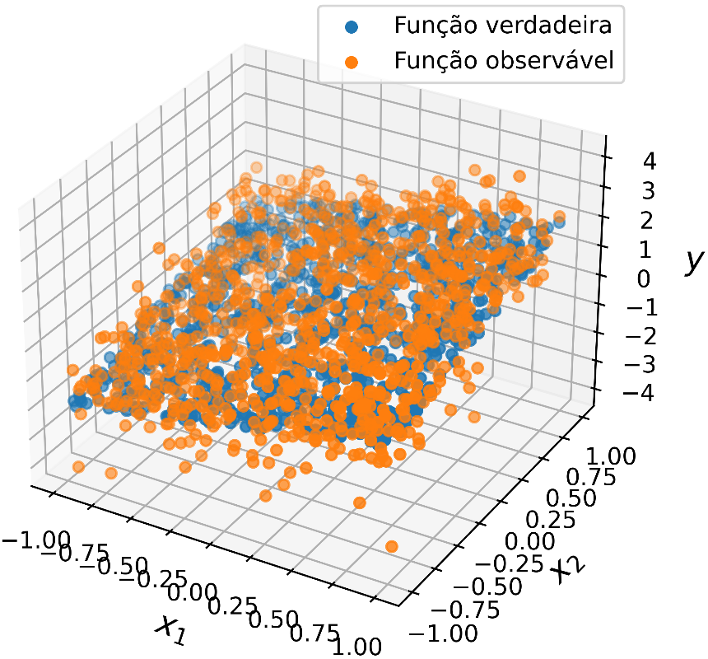
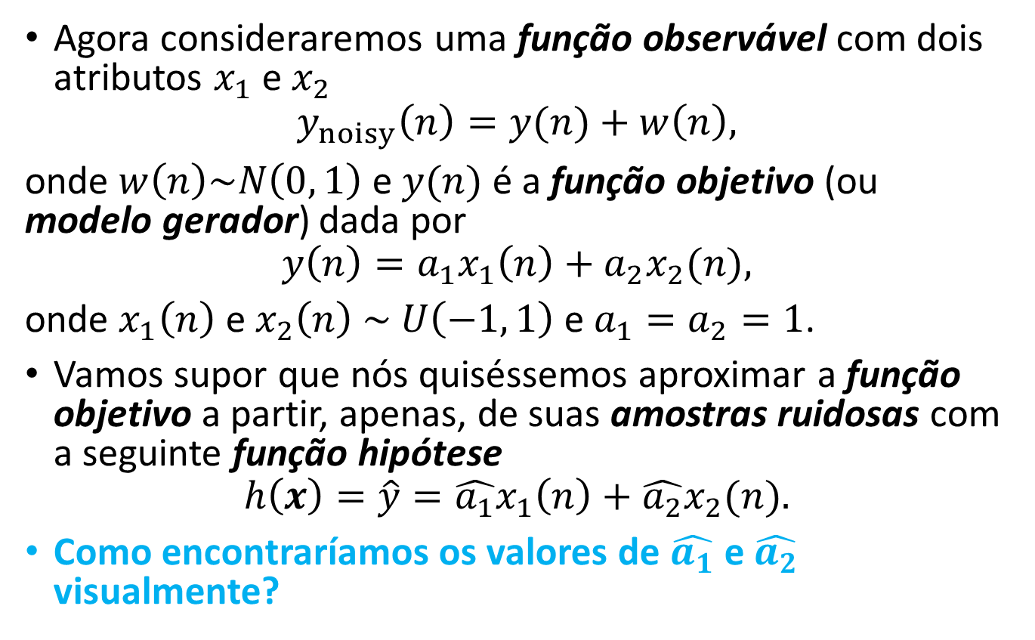
Superfície de Erro: Exemplo #2
Agora consideraremos uma função observável com dois atributos $x_{1}$ e $x_{2}$
$$y_{noisy}\left(n\right)=y(n)+w\left(n\right),$$
onde $w\left(n\right)\sim N\left(0, 1\right)$ e $y(n)$ é a função objetivo (ou modelo gerador) dada por
$${y\left(n\right)=a_{1}x}_{1}\left(n\right)+a_{2}x_{2}(n),$$
onde $x_{1}\left(n\right)$ e $x_{2}\left(n\right) \sim U\left(−1, 1\right)$ e $a_{1}=a_{2}=1$.
Vamos supor que nós quiséssemos aproximar a função objetivo a partir, apenas, de suas amostras ruidosas com a seguinte função hipótese
$$h\left(x\right)=\hat{y}=\hat{a_{1}}x_{1}\left(n\right)+\hat{a_{2}}x_{2}(n).$$
Como encontraríamos os valores de $\hat{a_{1}}$ e $\hat{a_{2}}$ visualmente?
OBS.: Se tivéssemos mais de 2 atributos, já não seria possível plotar uma figura.

Slide 14
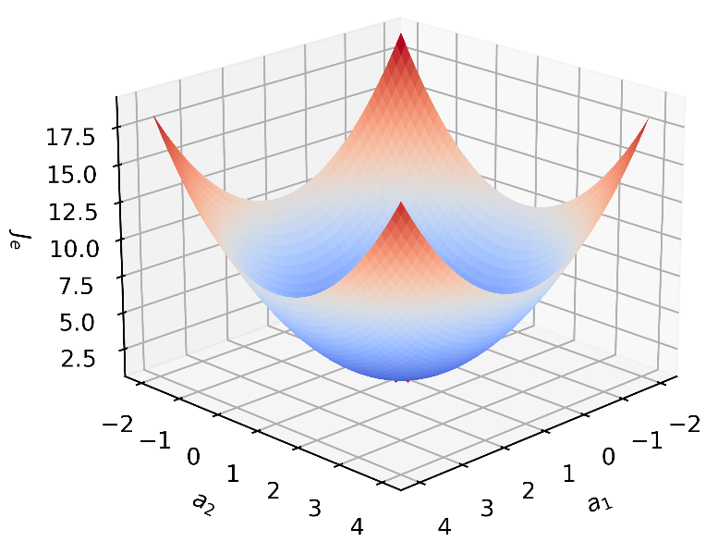
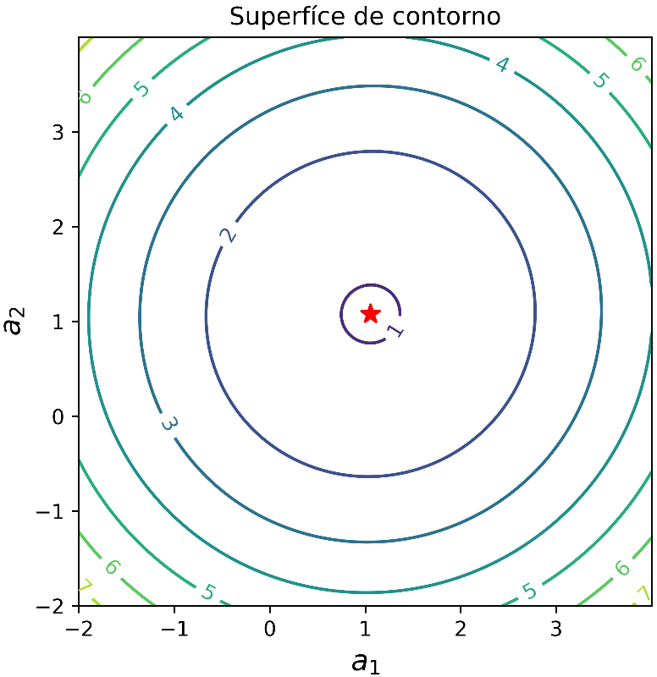
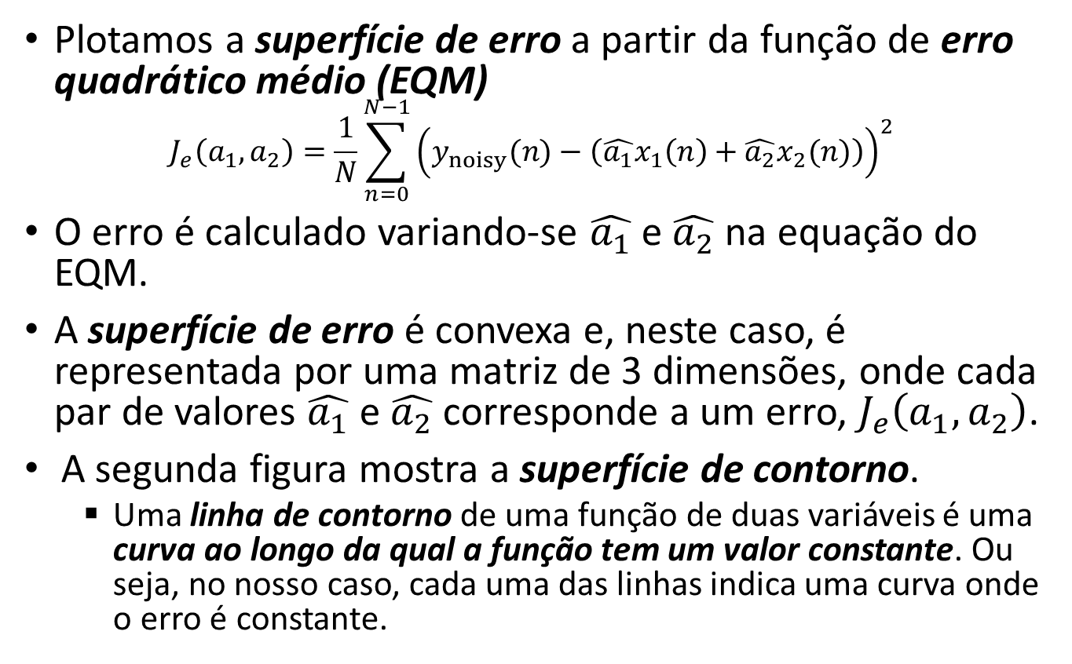
Superfície de Erro: Exemplo #2
Plotamos a superfície de erro a partir da função de erro quadrático médio (EQM)
$$J_{e}\left(a_{1},a_{2}\right)=\frac{1}{N}\sum_{n=0}^{N−1}{{\left(y_{noisy}(n)−\left(\hat{a_{1}}x_{1}\left(n\right)+\hat{a_{2}}x_{2}(n)\right)\right)}^{2}}$$
O erro é calculado variando-se $\hat{a_{1}}$ e $\hat{a_{2}}$ na equação do EQM.
A superfície de erro é convexa e, neste caso, é representada por uma matriz de 3 dimensões, onde cada par de valores $\hat{a_{1}}$ e $\hat{a_{2}}$ corresponde a um erro, $J_{e}\left(a_{1},a_{2}\right)$.
A segunda figura mostra a superfície de contorno.
Uma linha de contorno de uma função de duas variáveis é uma curva ao longo da qual a função tem um valor constante. Ou seja, no nosso caso, cada uma das linhas indica uma curva onde o erro é constante.
solução ótima
solução ótima
Exemplo: error_surface_example2.ipynb
Notes:
Exemplo: https://mybinder.org/v2/gh/zz4fap/t319_aprendizado_de_maquina/main?filepath=notebooks%2Fregression%2Ferror_surface_example2.ipynb
Exemplo: https://colab.research.google.com/github/zz4fap/t319_aprendizado_de_maquina/blob/main/notebooks/regression/error_surface_example2.ipynb

Slide 15
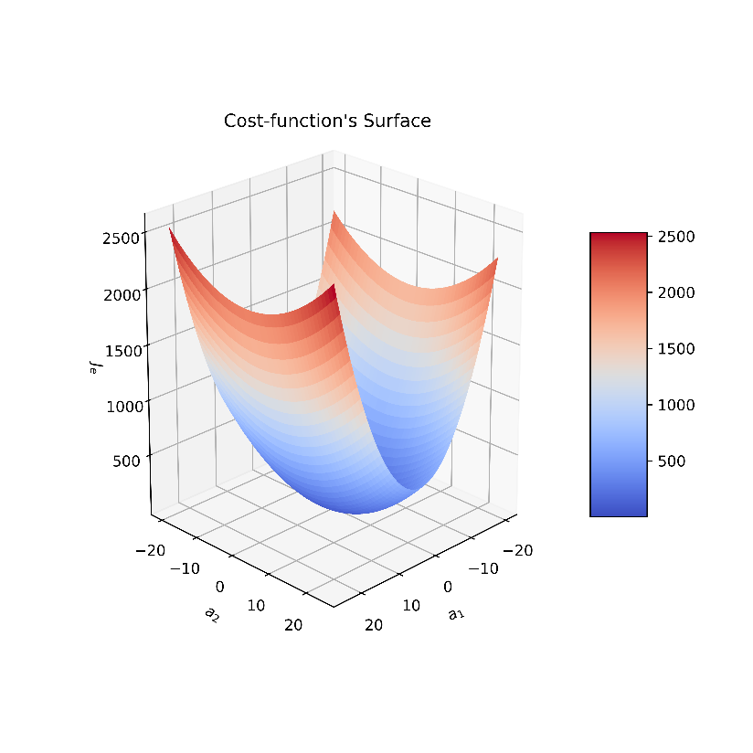
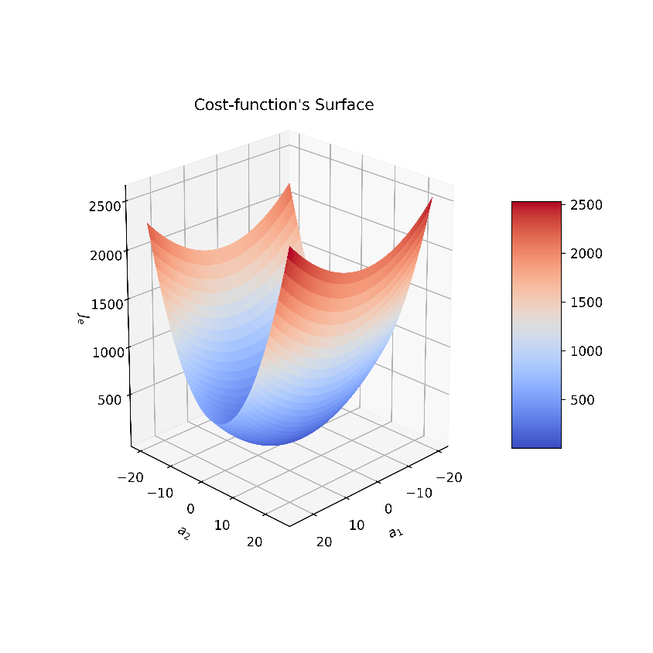
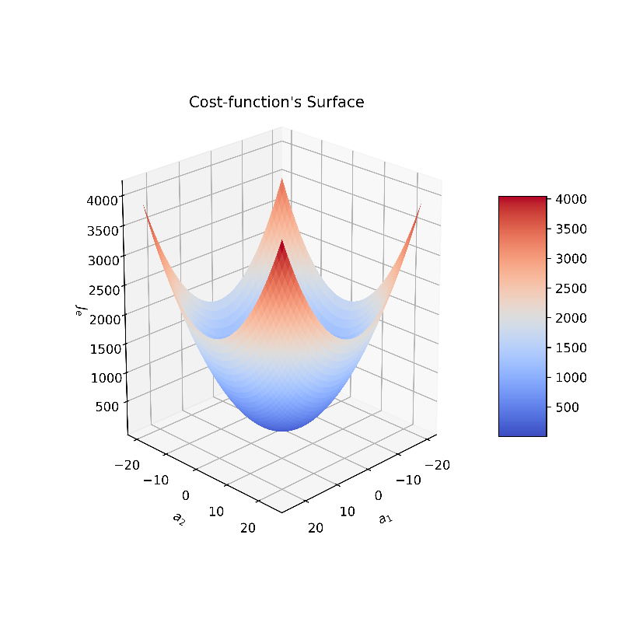
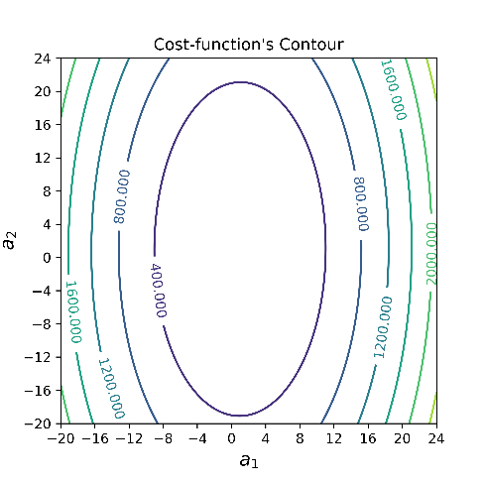
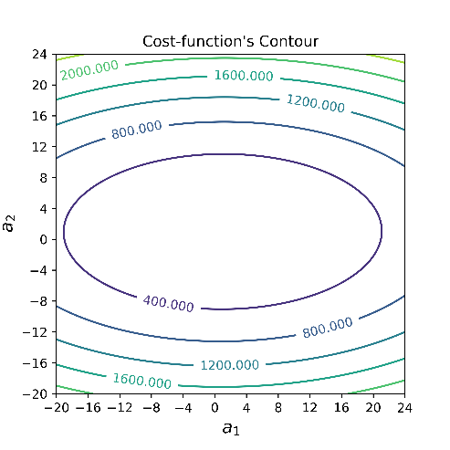
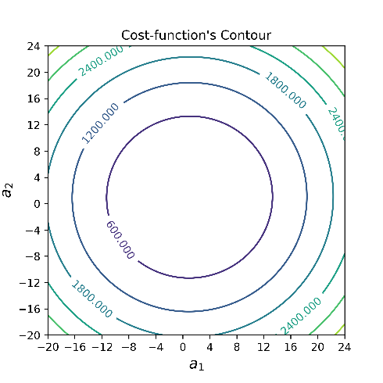
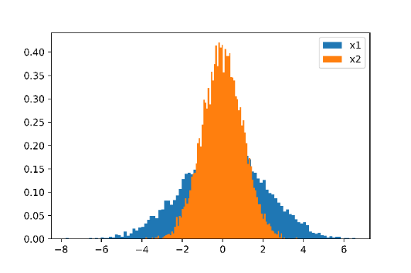
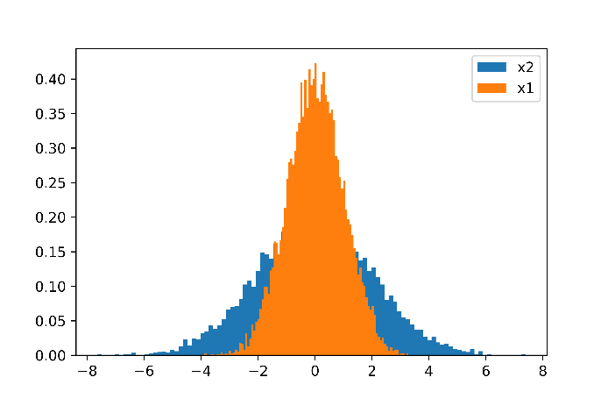
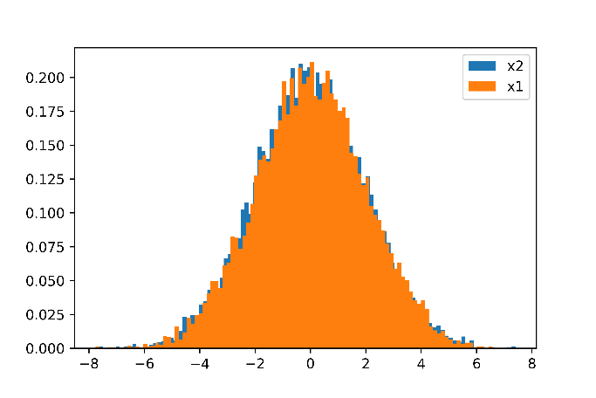
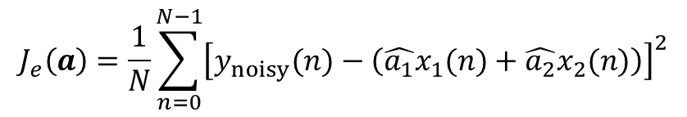
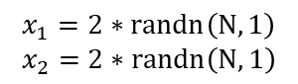
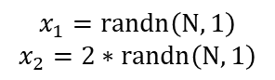
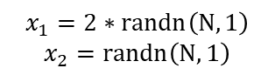
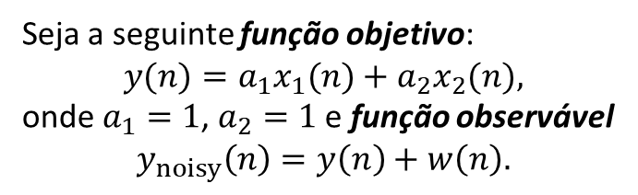
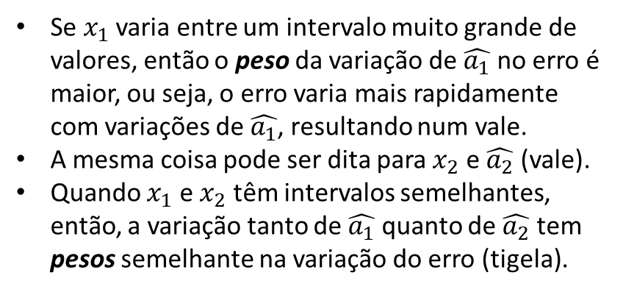
Formatos diferentes para a superfície de erro
Seja a seguinte função objetivo:
$$y(n)={a_{1}x}_{1}(n)+{a_{2}x}_{2}(n),$$
onde $a_{1}=1$, $a_{2}=1$ e função observável
$$y_{noisy}\left(n\right)=y\left(n\right)+w\left(n\right).$$
Para plotar a superfície de erro usamos:
$$J_{e}\left(a\right)=\frac{1}{N}\sum_{n=0}^{N−1}{{\left[y_{noisy}(n)−\left(\hat{a_{1}}x_{1}(n)+\hat{a_{2}}x_{2}(n)\right)\right]}^{2}}$$
Se $x_{1}$ varia entre um intervalo muito grande de valores, então o peso da variação de $\hat{a_{1}}$ no erro é maior, ou seja, o erro varia mais rapidamente com variações de $\hat{a_{1}}$, resultando num vale.
A mesma coisa pode ser dita para $x_{2}$ e $\hat{a_{2}}$(vale).
Quando $x_{1}$ e $x_{2}$ têm intervalos semelhantes, então, a variação tanto de $\hat{a_{1}}$ quanto de $\hat{a_{2}}$ tem pesos semelhante na variação do erro (tigela).
Exemplo: formatos_diferentes_da_superfície_de_erro.ipynb
$$x_{1}=2∗randn\left(N,1\right)$$
$$x_{2}=randn\left(N,1\right)$$
$$x_{1}=randn\left(N,1\right)$$
$$x_{2}=2∗randn\left(N,1\right)$$
$$x_{1}=2∗randn\left(N,1\right)$$
$$x_{2}=2∗randn\left(N,1\right)$$
Notes:
Exemplo: https://mybinder.org/v2/gh/zz4fap/t319_aprendizado_de_maquina/main?filepath=notebooks%2Fregression%2Fformatos_diferentes_da_superficie_de_erro.ipynb
Exemplo: https://colab.research.google.com/github/zz4fap/t319_aprendizado_de_maquina/blob/main/notebooks/regression/formatos_diferentes_da_superficie_de_erro.ipynb

Slide 16
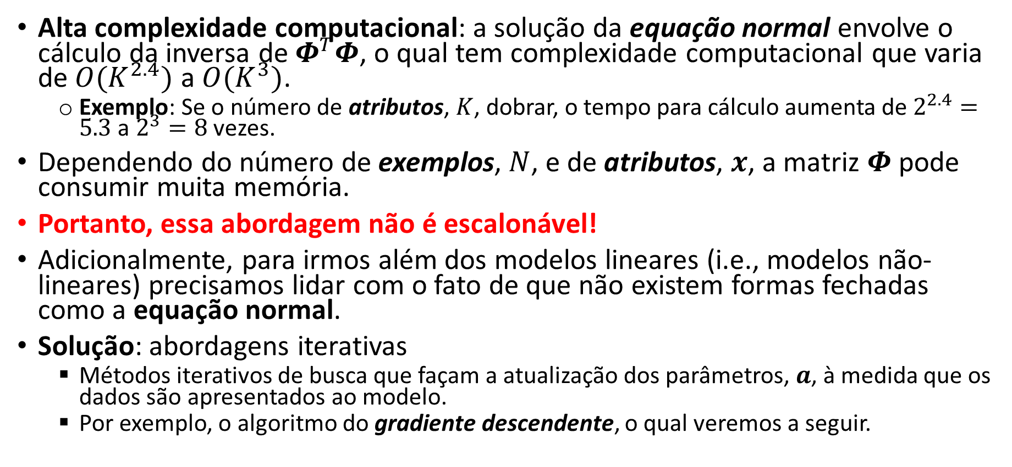
Desvantagens da forma fechada (Eq. Normal)
Alta complexidade computacional: a solução da equação normal envolve o cálculo da inversa de $Φ^{T}Φ$, o qual tem complexidade computacional que varia de $O(K^{2.4})$ a $O(K^{3})$.
Exemplo: Se o número de atributos, $K$, dobrar, o tempo para cálculo aumenta de $2^{2.4}=5.3$ a $2^{3}=8$ vezes.
Dependendo do número de exemplos, $N$, e de atributos, $x$, a matriz $Φ$ pode consumir muita memória.
Portanto, essa abordagem não é escalonável!
Adicionalmente, para irmos além dos modelos lineares (i.e., modelos não-lineares) precisamos lidar com o fato de que não existem formas fechadas como a equação normal.
Solução: abordagens iterativas
Métodos iterativos de busca que façam a atualização dos parâmetros, $a$, à medida que os dados são apresentados ao modelo.
Por exemplo, o algoritmo do gradiente descendente, o qual veremos a seguir.
Notes:
A solução da equação normal envolve o calculo da inversa de $Φ^{T}Φ$, o qual tem complexidade computacional variando entre $O(n^{2.4})$ e $O\left(n^{3}\right)$, dependendo da implementação utilizada.
Um algoritmo de complexidade O(n^2) tem crescimento quadrático e O(n^3) cúbico.
$Φ^{T}Φ$é uma matriz ($K+1 ×K+1$)
Pesquisa em tomografia sísmica envolve um número muito grande de features, da ordem de 10000 features.

Slide 17
Tarefas
Quiz: “T319 - Quiz - Regressão: Parte I” que se encontra no MS Teams.
Exercício Prático: Laboratório #2.
Pode ser baixado do MS Teams ou do GitHub.
Pode ser respondido através do link acima (na nuvem) ou localmente.
Instruções para resolução e entrega dos laboratórios.
Laboratórios podem ser feitos em grupo, mas as entregas devem ser individuais.
Notes:
Laboratório #2: https://mybinder.org/v2/gh/zz4fap/t319_aprendizado_de_maquina/main?filepath=labs%2FLaboratorio2.ipynb
Laboratório #2: https://colab.research.google.com/github/zz4fap/t319_aprendizado_de_maquina/blob/main/labs/Laboratorio2.ipynb

Slide 18
Obrigado!

Slide 19
